Slide 1
Paradigmaváltás előtt?
Empirikus kutatások alapján
Művésztelepek a Kárpát-medencében
2020-2023-2025
Cered 2025. október 11.

Slide 2
Módszertan
75 művésztelepi megkeresés
45 100 %-ban értelmezhető válasz
Interjúk művésztelepvezetőkkel
Kérdőívek művésztelepen résztvevő művészekkel
Terepmunka
Feldolgozás: matematikai-statisztikai módszer, SPSS - kereszttáblák, százalékos feldolgozás, kör- és oszlopdiagramok

Slide 3
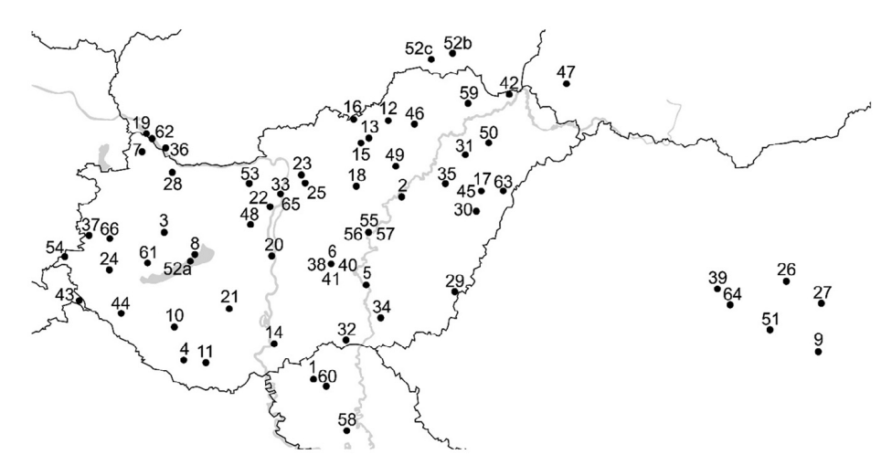
A kutatásban résztvevő művésztelepek területi eloszlása

Slide 4
Vizsgált társadalmi szintek
Makrotársadalmi
Település szintű
Művésztelepek mint társadalmi kiscsoportok, intézmények
Individuális szint (művészek)

Slide 5
Makrotársadalmi szint
Strukturális funkcionalizmus
Kultúra – művészet
Funkciók elvárások
  Új érték teremtése
  Új normák teremtése
  Új szerepek teremtése
  Értékmegőrzés
  Értékátadás
  Szolidaritás

Slide 6
Település szintű
Elvárások
  A művészek folyamatos jelenléte, visszatérése
  Művészi aktivitás
  Hitelesség, őszinteség
  Kiállítások
  Átjárás az amatőr és magas művészet között
  Település jó hírének terjesztése
  Művészeti fejlesztés
  Térségfejlesztés
  Közösségépítés
  Értékőrzés
  Érzékenyítés, reprezentálás

Slide 7
Művésztelepek mint társadalmi kiscsoportok, intézmények
A település, régió lakosságának céljaihoz kapcsolódó művésztelepek:
  Magyarság és a magyar kultúra megtartása,
  A település hírnevének öregbítése
  A településsel kapcsolatban álló művészet egybehívása
  Helyi művészeti élet fejlesztése
A speciális alkotótevékenységet központba helyező művésztelepek:
  Stílusteremtés
  Hagyományőrzés
  Autonóm műalkotások létrehozása

Slide 8
Művésztelepek mint társadalmi kiscsoportok, intézmények
Az emberi kapcsolatokat előtérbe helyező művésztelepek
  Nemzetközi kapcsolatok
  Művésztársak megismerése
  Együtt alkotás
Az oktatást, továbbképzést középpontba állító művésztelepek
  Tapasztalatátadás
  Pályakezdők támogatása
  Kutatásban való részvétel
  Szellemi alkotóműhely
Kortárs képzőművészeti gyűjtemény létrehozását célul kitűző művésztelepek

Slide 9
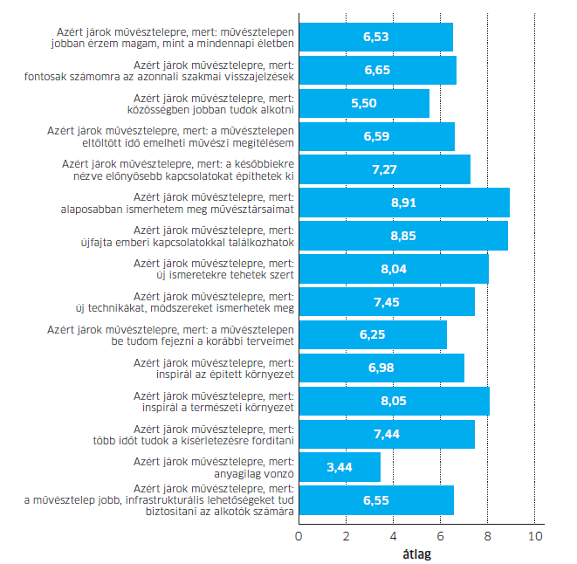

Slide 10
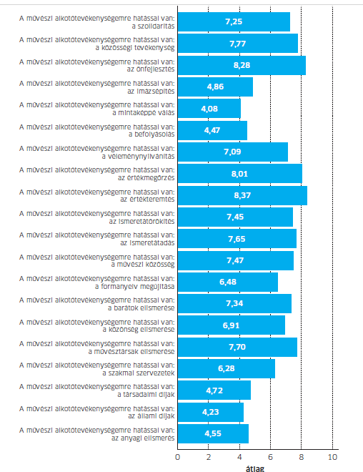

Slide 11
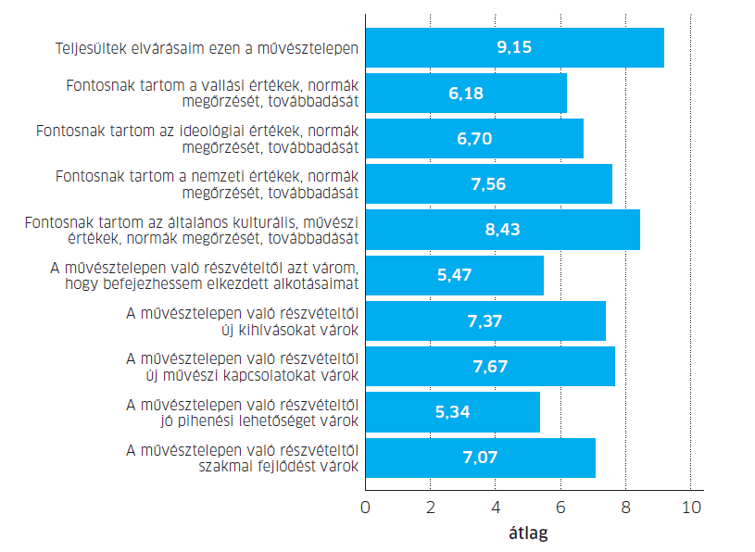

Slide 12
Köszönöm a figyelmet!
A teljes tanulmány várható megjelenése 2025 ősz-tél

